Slide 1
Бінарний урок
«Геометрія трикутників»
Корецька Т.О.

Slide 2
Наші знання - це сума
того, чого ми навчилися,
й того, що ми забули.
М.Ебнер-Ешенбах

Slide 3
«Акваріум настрою»
Найкраща прикраса людини
- її посмішка, доброта і
гарний настрій.

Slide 4
Правила уроку
вислуховувати повністю думку товариша;
бути активним;
бути уважним;
сміливо висловлювати свої думки;
займатися тільки тим, що вивчається на уроці.

Slide 5
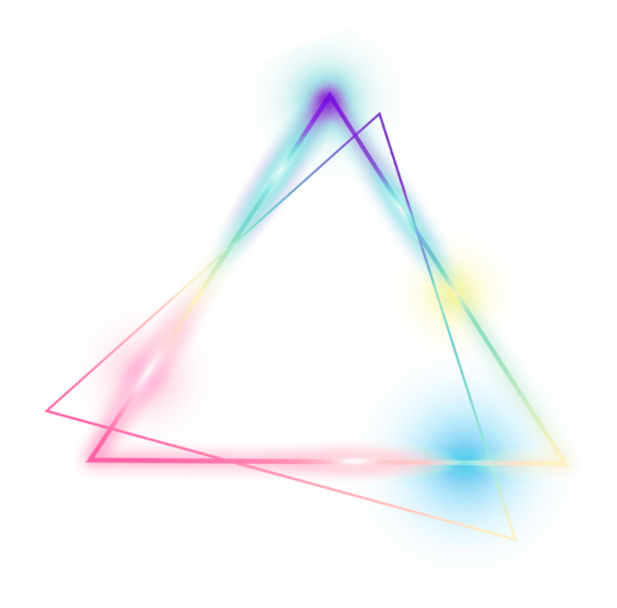
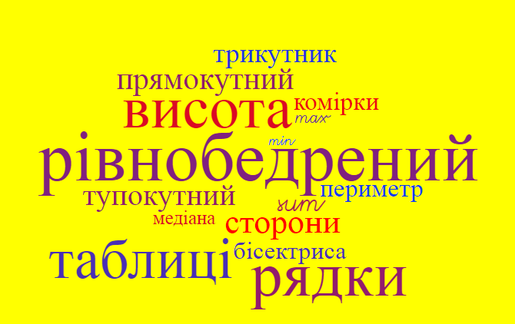

Slide 6
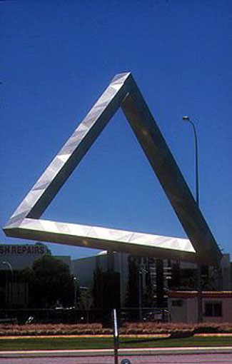
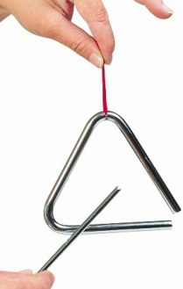
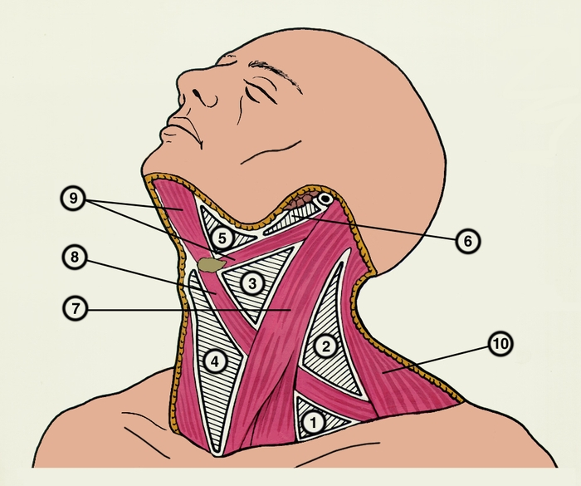
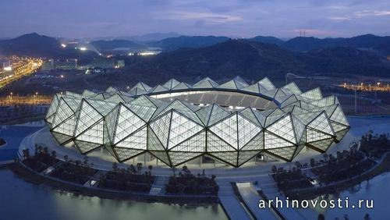
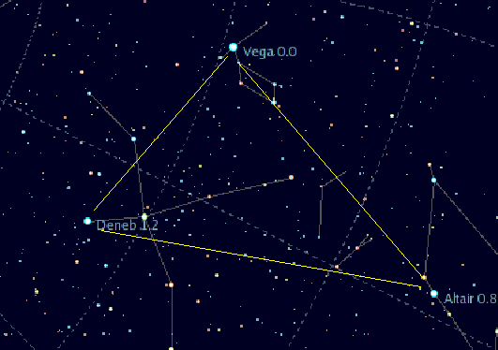
«Я вважаю, що ніколи до цього ми не жили в такий
геометричний період. Все навколо геометрія».
Ле Корбюзі

Slide 7
Урок №28
«Геометрія
трикутників»

Slide 8
Лист
самооцінювання

Slide 9
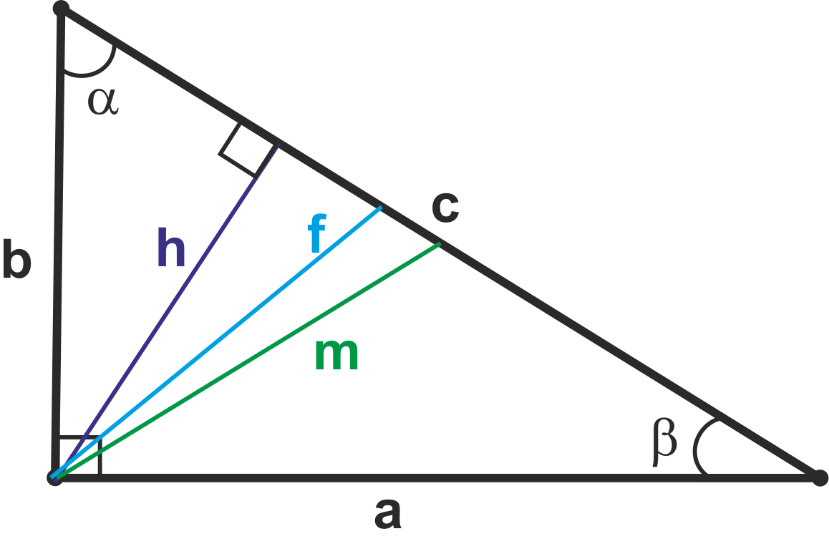
Інтерактивна вправа
«Трикутник
та його елементи»

Slide 10
Тестування
в режимі реального часу
«Електронні
таблиці»

Slide 12
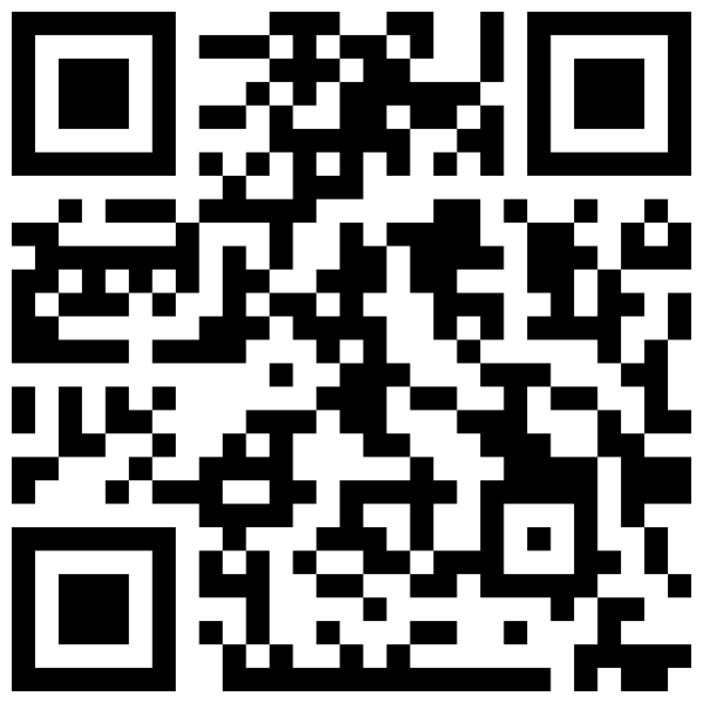
Задачі з QR кодів

Slide 13
Фізкультхвилинка

Slide 14
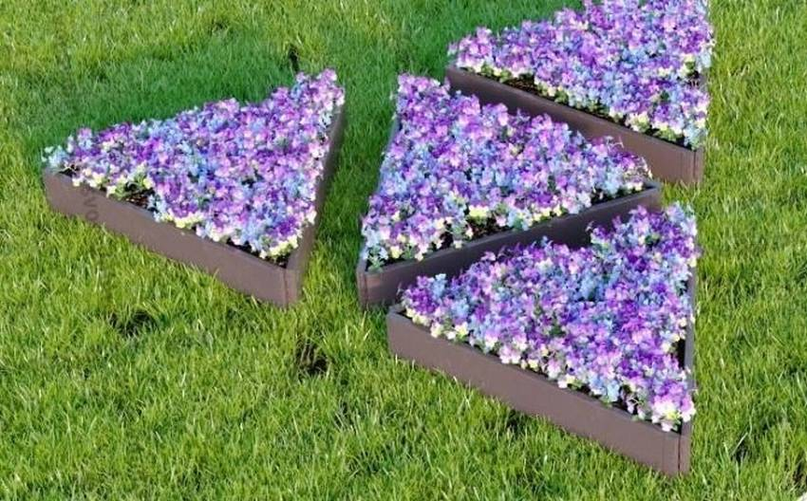
Прикладна задача
Скільки необхідно
витратити коштів для
огородження клумби
правильної трикутної
форми з стороною 4м,
якщо паркан коштує
35грн за 1м?

Slide 15
Використовуємо
Microcofl Exel
Сторона | Периметр | Ціна за 1м | Вартість

Slide 16
Результати роботи
72 – 67 балів – оцінка 12
61 – 66 балів – оцінка 11
55 – 60 балів – оцінка 10
49 – 54 балів – оцінка 9
43 – 48 балів – оцінка 8
37 – 42 балів – оцінка 7
31 – 36 балів – оцінка 6
25 – 30 балів – оцінка 5
13 – 24 балів – оцінка 4
7 – 12 балів – оцінка 3
1 – 6 балів – оцінка 2

Slide 17
Домашня робота
Геометрія:
Повторити $§$7 - 12
Виконати №253, 257
Інформатика:
Повторити $§$3.1 – 3.4

Slide 18
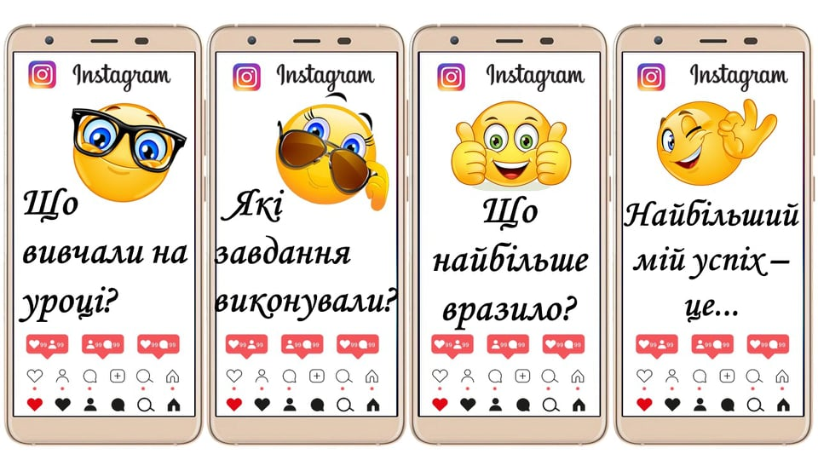
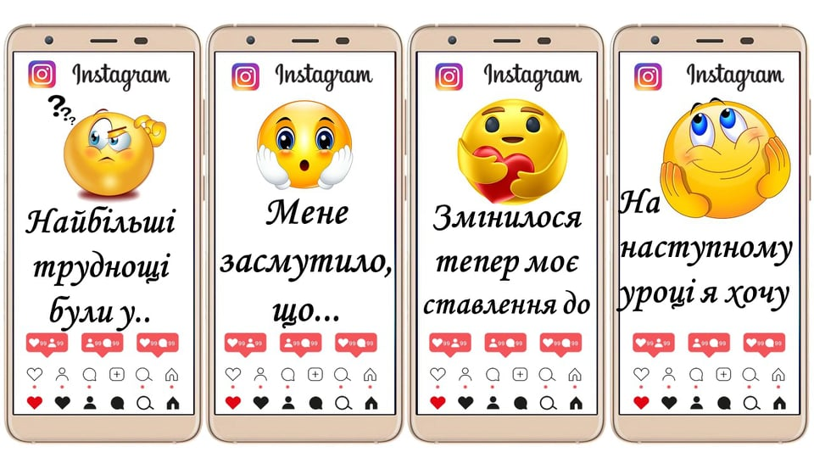
Рефлексія

Slide 19
Хочу побажати Вам всього, про що ви мрієте!
Нехай за Вами завжди невідступно слідує
удача і ніколи не відступає ні на крок.
Нехай настрій кожен день буде на висоті, а
життєва енергія б’є ключем.
Ще хочу від щирого серця побажати, щоб все
задумане Вами завжди збувалося легко,
і щоб доля Ваша складалася, немов чарівна казка.
Щастя Вам!

